Slide 2
Сүүлийн 5 жилийн хөрөнгө оруулалт:

Slide 3
Сүүлийн 5 жилийн хөрөнгө оруулалт:
Онууд | Улсын төсөв | Орон нутгийн төсөв
2019 | 3 407 979 200,0 | 1 020 658 200,0
2020 | 1 359 253 500,0 | 463 814 000,0
2021 | 4 576 889 800,0 | 206 850 000,0

Slide 4
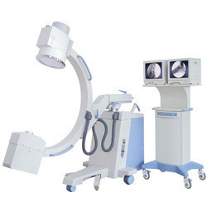
БОЭТ: ДЭВШИЛТЭТ ТЕХНОЛОГИ
/ОНОШИЛГОО/
Ангиографи
Хөхний рентген /Маммографи/
C-arm X-rey
Комьютер томографи

Slide 5
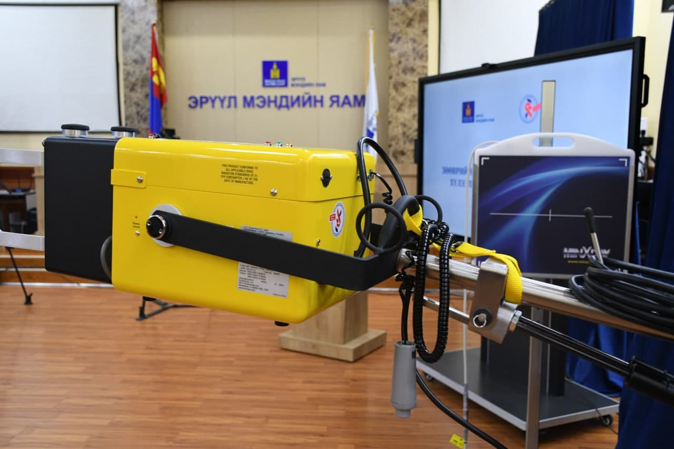
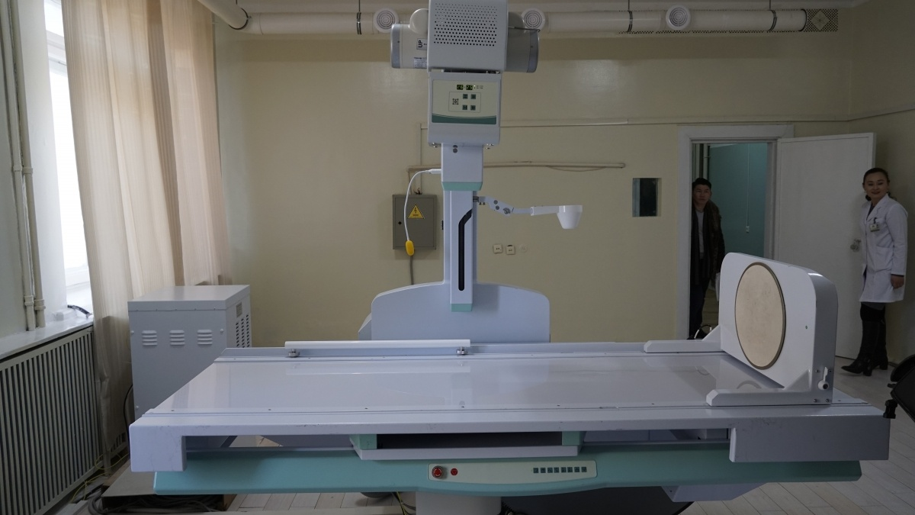
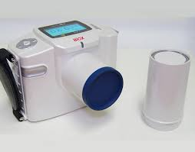
БОЭТ: ДЭВШИЛТЭТ ТЕХНОЛОГИ
/ОНОШИЛГОО/
Суурин дижитал рентген
Зөөврийн дижитал рентген
Шүдний дэлгэмэл рентген

Slide 6
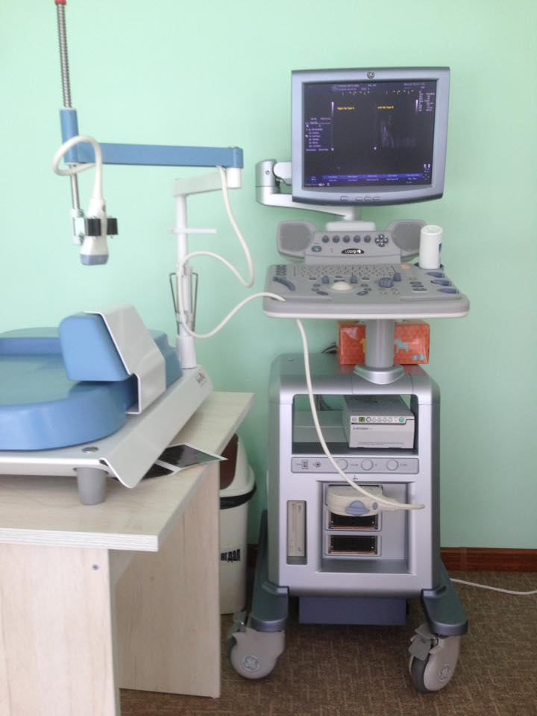
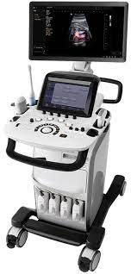
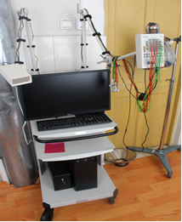
БОЭТ: ДЭВШИЛТЭТ ТЕХНОЛОГИ
/ОНОШИЛГОО/
Нярай түнхний ЭХО
4D ЭХО /3 ширхэг/
Чих хамар хоолойн аппарат
Тархины цахилгаан
бичлэгийaн аппарат

Slide 7
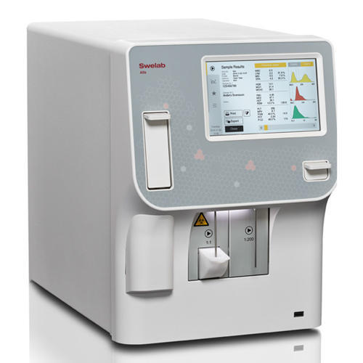
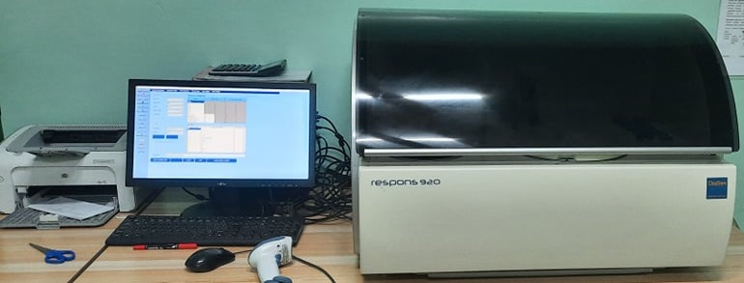
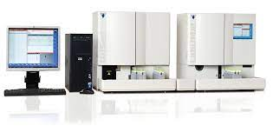
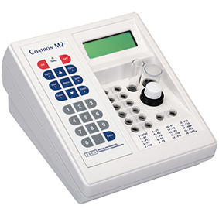
БОЭТ: ДЭВШИЛТЭТ ТЕХНОЛОГИ
/ШИНЖИЛГЭЭ/
Гематологи хагас автомат анализатор /2 ширхэг/
Бактерлогийн бүрэн
автомат анализатор
Биохимийн бүрэн автомат анализатор
Шээсний бүрэн автомат анализатор
Коагулограмм хагас автомат анализатор

Slide 8
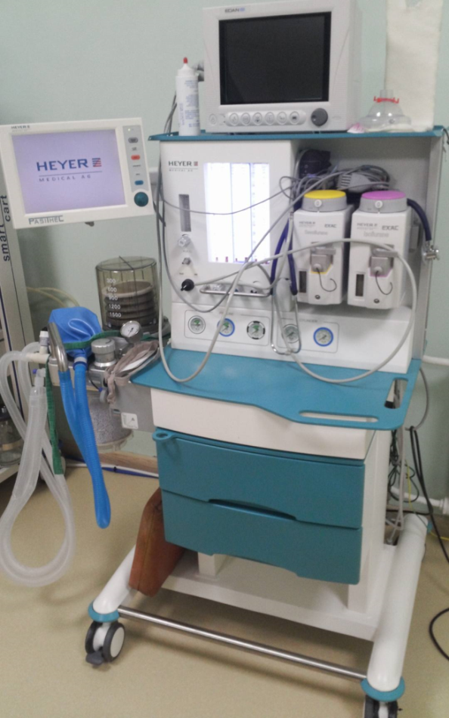
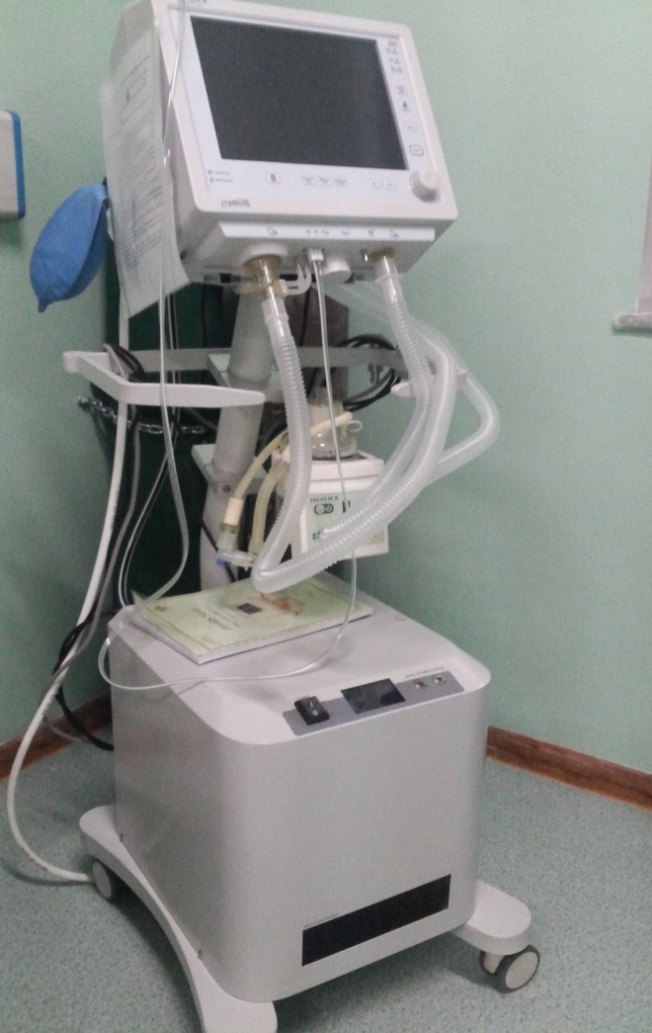
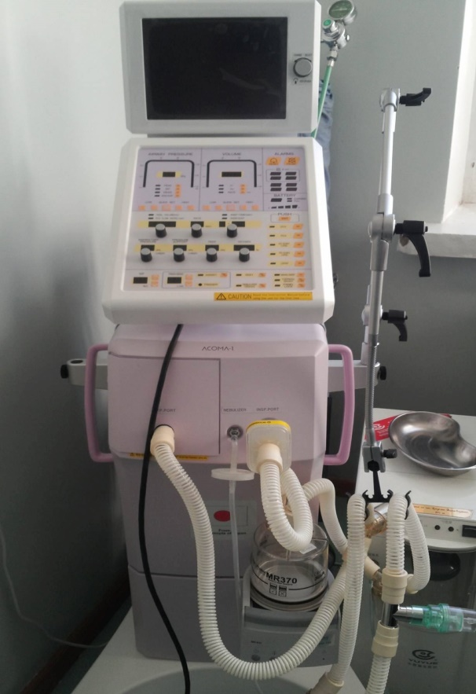
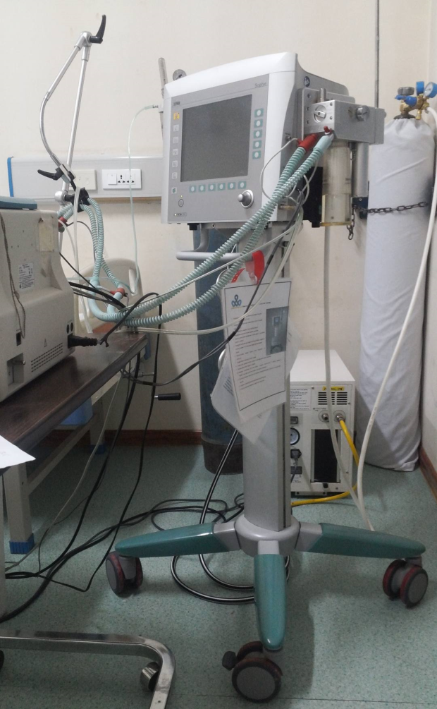
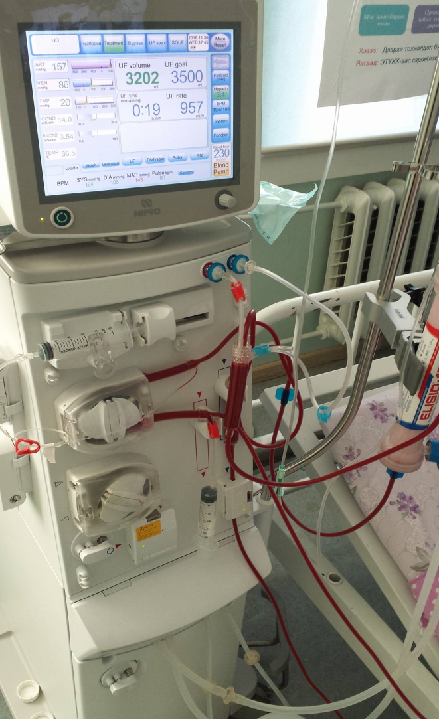
БОЭТ: ДЭВШИЛТЭТ ТЕХНОЛОГИ
/ЭМЧИЛГЭЭ/
Унтуулгын аппарат /5ширхэг/
Амьсгалын аппарат
14 ширхэг
Нярайн амьсгалын аппарат 2 ширхэг
Хүүхдийн амьсгалын аппарат 2 ширхэг
Гемодиализ /5 ширхэг/

Slide 9
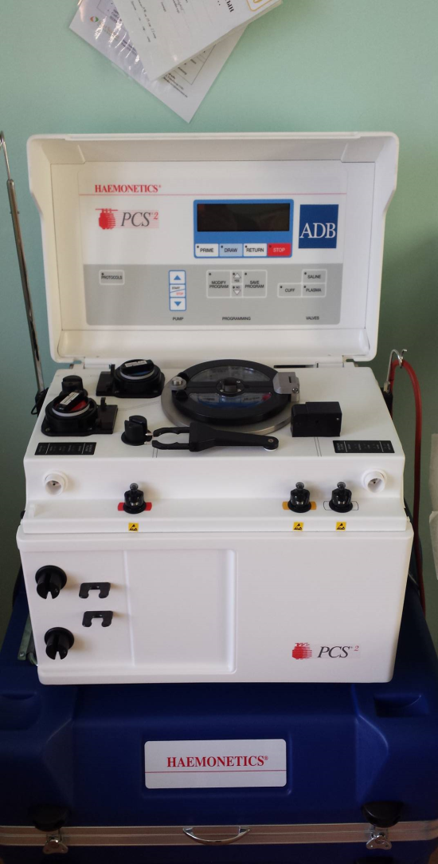
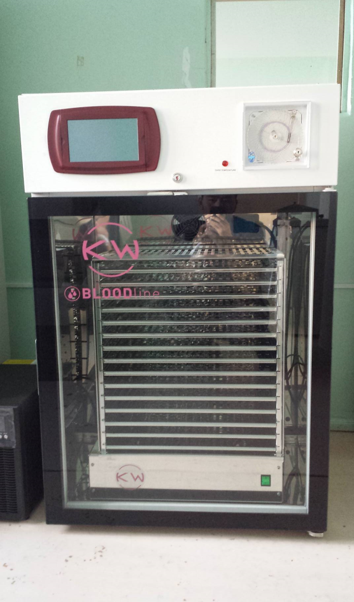
БОЭТ: ДЭВШИЛТЭТ ТЕХНОЛОГИ
/ЦУСНЫ САЛБАР БАНК/
Цусны хөргөгч
Аферезийн ялтас сэгсрэгч
Инкубатортой цусны аппарат

Slide 10
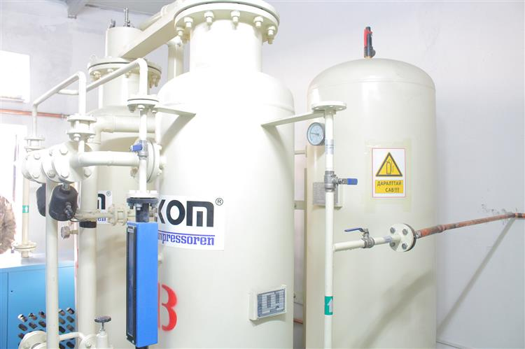
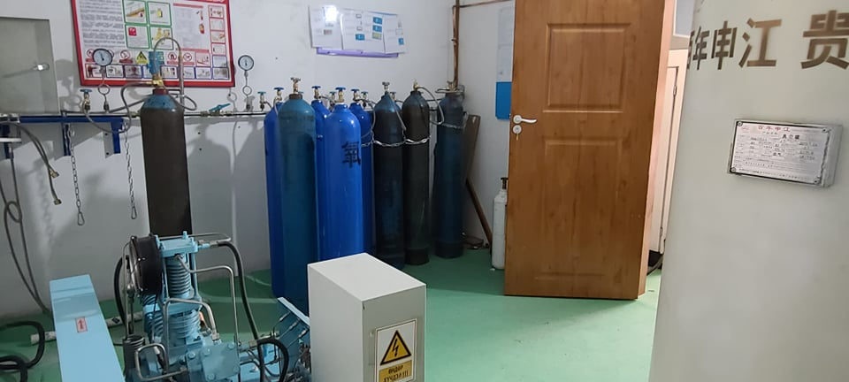
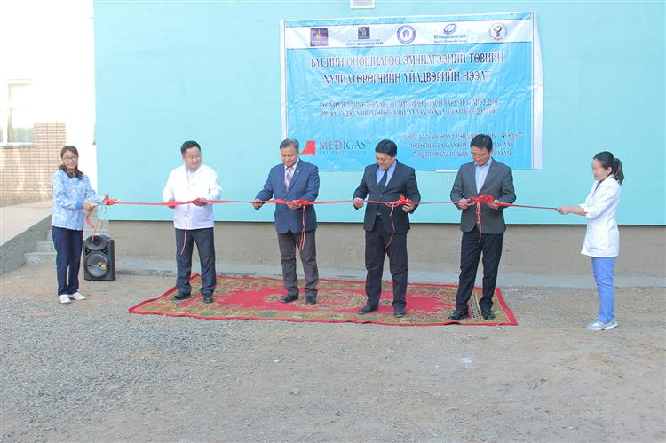
БОЭТ :ДЭВШИЛТЭТ ТЕХНОЛОГИ
/ХҮЧИЛТӨРӨГЧИЙН БЭСРЭГ ҮЙЛДВЭР/
Үйлдвэр нь: 2019 онд ашиглалтанд орсон 93-99 хувийн хүчилтөрөгч, цэвэршүүлсэн өндөр даралттай агаар, вакуум /сорох систем/ гэсэн гурвалсан системтэй
1 цагт 20мкуб хүчилтөрөгч үйлдвэрлэдэг. 40 минутанд 3 ширхэг 40 литрийн баллон зэрэг цэнэглэх хүчин чадалтай.
Орон нутгийн сангаас 16,5 сая төгрөгний өргөтгөл хийгдсэн.

Slide 11
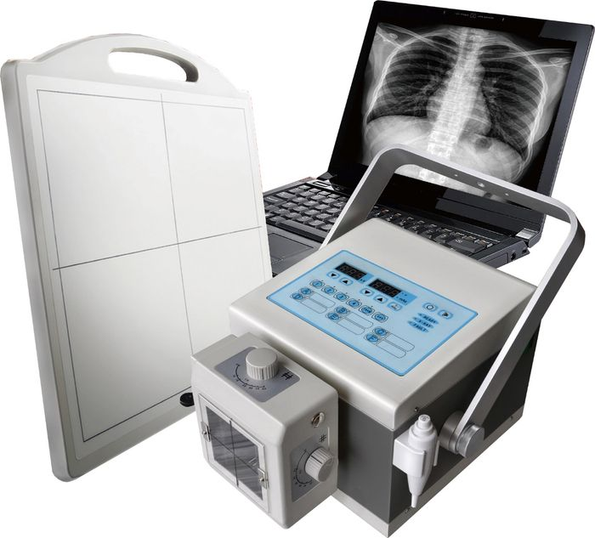
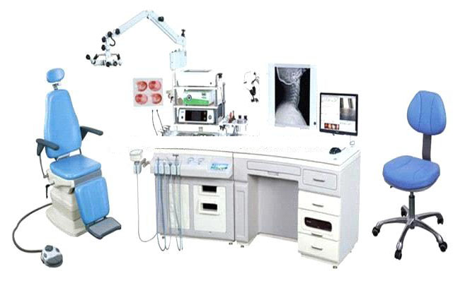
НЭГДСЭН ЭМНЭЛЭГ: ДЭШИЛТЭТ ТЕХНОЛОГИ
/ОНОШИЛГОО/
Нярай түнхний ЭХО
4D ЭХО
Зөөврийн рентген /2ширхэг/
Чих хамар хоолойн кабинет
Шүдний дэлгэмэл рентген

Slide 12
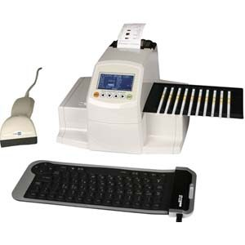
НЭГДСЭН ЭМНЭЛЭГ: ДЭШИЛТЭТ ТЕХНОЛОГИ
/ШИНЖИЛГЭЭ/
Биохимийн бүрэн автомат анализатор
Шээсний тууз уншигч 2ширхэг
Гематологи хагас автомат анализатор
Коагулограмм хагас автомат анализатор

Slide 13
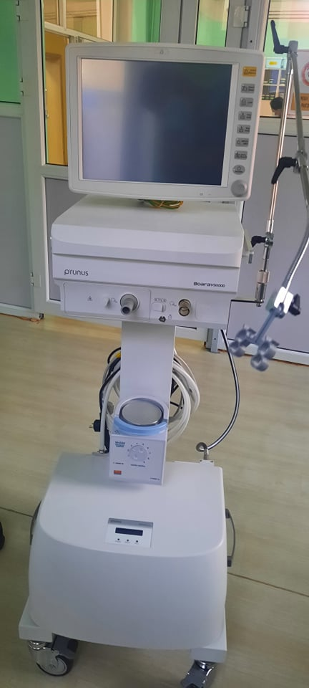
НЭГДСЭН ЭМНЭЛЭГ: ДЭВШИЛТЭТ ТЕХНОЛОГИ /ЭМЧИЛГЭЭ/
Амьсгалын аппарат
/4 ширхэг/
Нярайн амьсгалын
аппарат аппарат
Унтуулгын аппарат
40л баллон 13 ширхэг
10л баллон 2 ширхэг

Slide 14
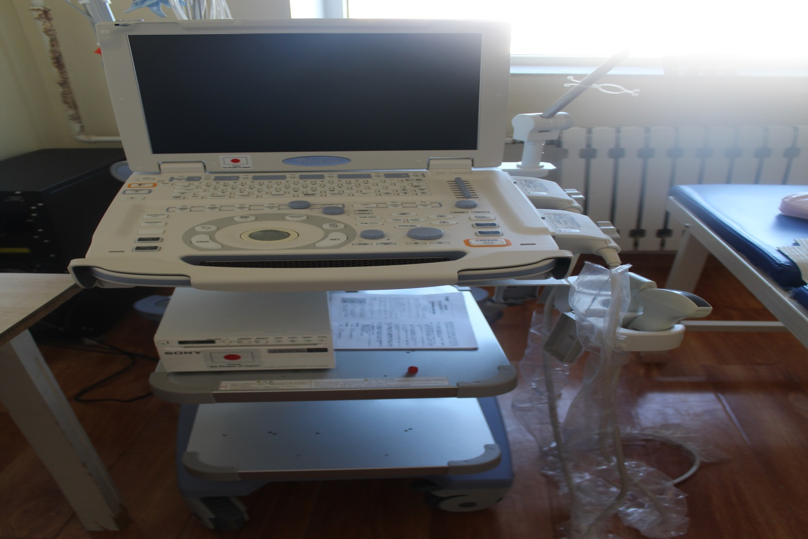
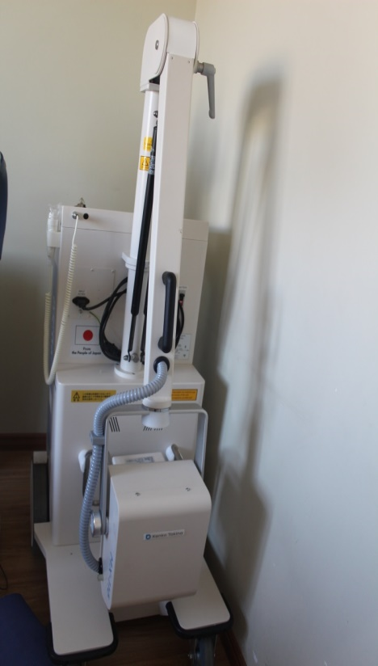
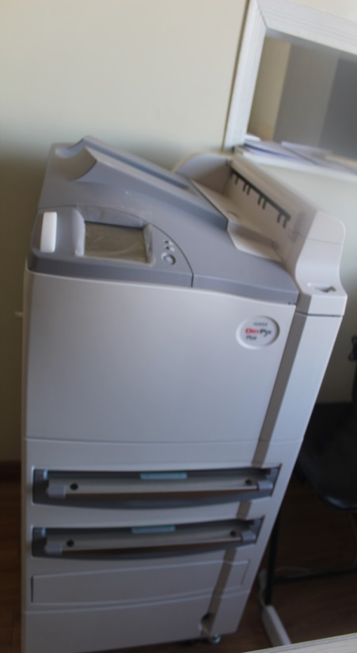
СЭМТ: ДЭВШИЛТЭТ ТЕХНОЛОГИ
/ОНОШИЛГОО/
Ренген аппарат
3D ЭХО аппарат
/15 сум-1/
Богд /Говийн бүс/
Гучин-Ус /Говийн бүс/
Уянга /Хангайн бүс/
Хужирт /Хангайн бүс/
4D ЭХО /Өлзийт/

Slide 15
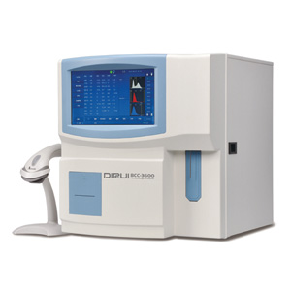
СЭМТ: ДЭВШИЛТЭТ ТЕХНОЛОГИ
/ШИНЖИЛГЭЭ/
Биохимийн хагас автомат анализатор
/17 сум/
Шээсний тууз уншигч
/Бат-Өлзий, Богд, Уянга, Есөнзүйл, Хужирт /
Гематлоги хагас автомат анализатор
/17 сум/
Коагулограмм хагас автомат анализатор /Уянгга/

Slide 16
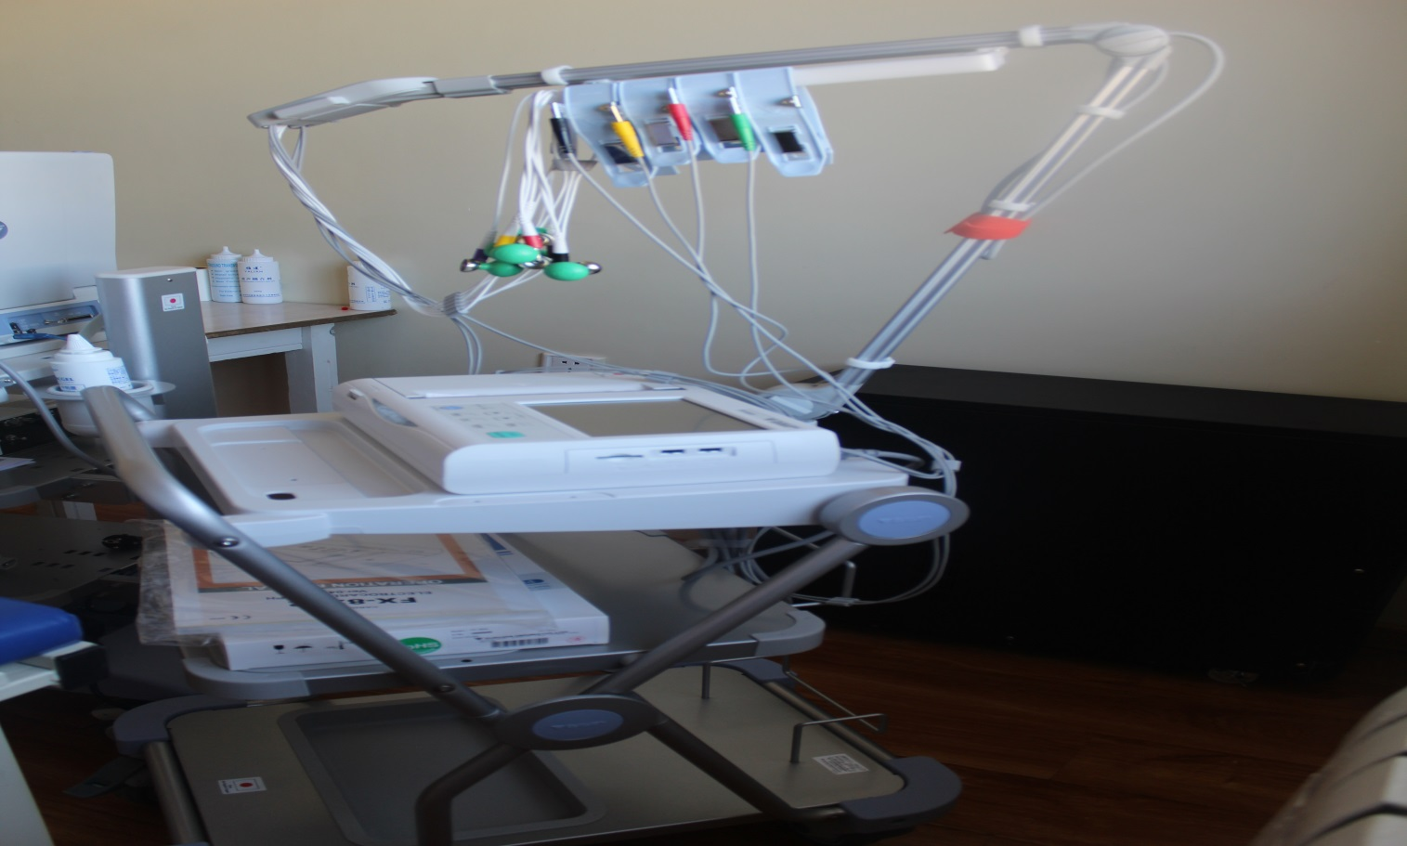
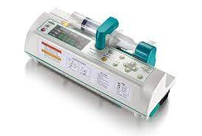
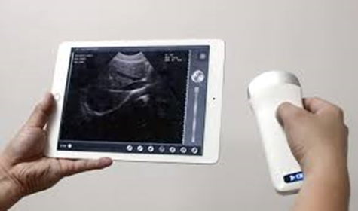
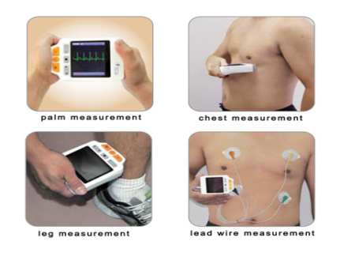
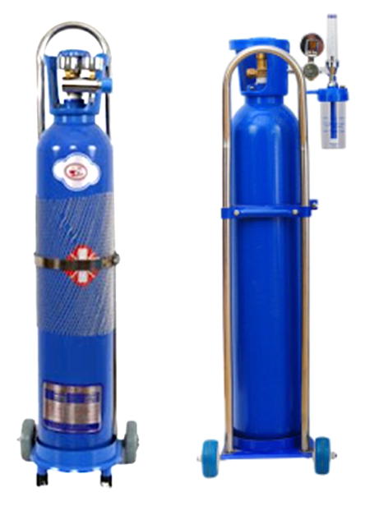
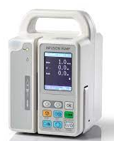
СЭМТ: ДЭВШИЛТЭТ ТЕХНОЛОГИ
/ЭМЧИЛГЭЭ/
Зүрхний цахилгаан
бичлэгийн аппарат
/17 сум тус бүр 2-3 ширхэг/
Мобайл технологи
/13 сум/ Тарагт, Зүүнбаян-Улаан, Уянга, Хужирт, Хархорин 2022 онд нэвтрэнэ
Хяналтын монитор
/17 сум тус бүр 2-3 ширхэг/
Дуслын памп
/17 сум 1-2 ширхэг/
Хүчилтөрөгчийн баллон 10л
/16 сум Богд байхгүй/
Тариурын памп
/17 сум 1-2 ширхэг/

Slide 17
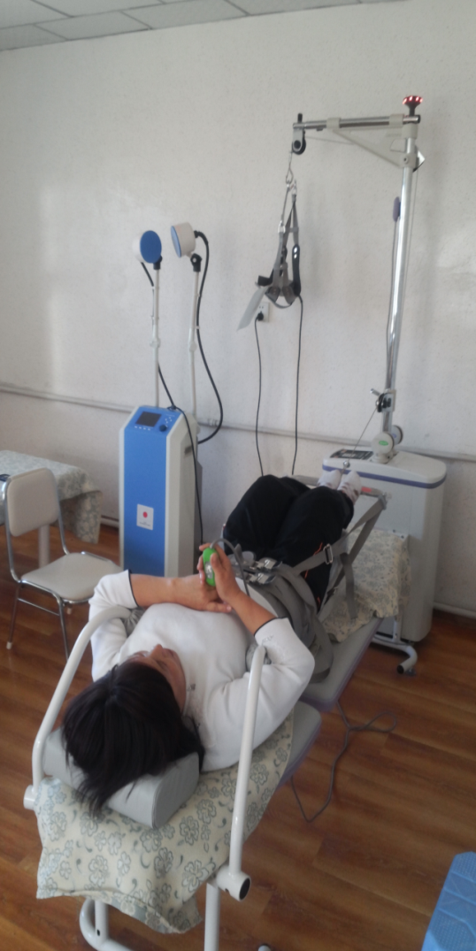
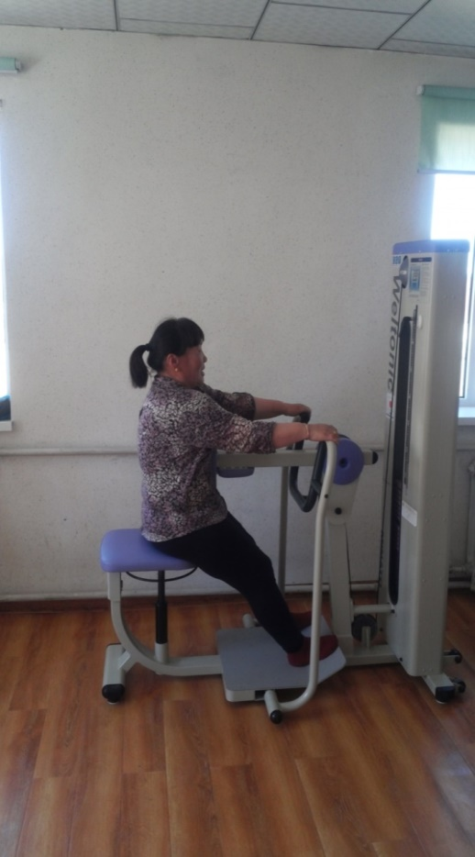
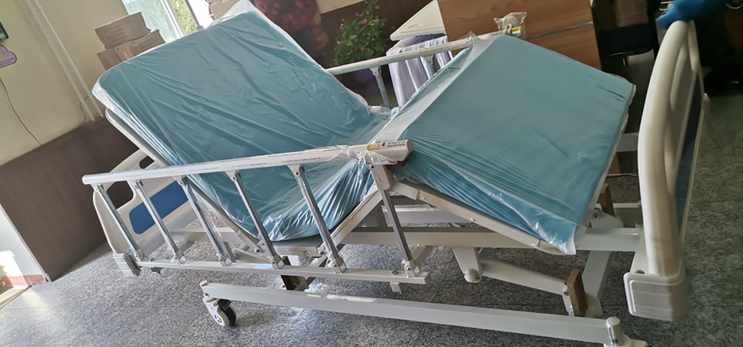
СЭМТ: ДЭВШИЛТЭТ ТЕХНОЛОГИ
/ЭМЧИЛГЭЭ/
Дасгалын аппарат 6 сум /Баруунбаян-Улаан, Богд, Гучин-Ус, Есөнзүйл, Төгрөг, Уянга/
6 сум/
Төрөх ор /10 сум/
Баян-Өндөр, Бүрд,Зүүнбаян-Улаан, Өлзийт, Тарагт, Сант, Хужирт
Татлагын аппарат 6 сум /Баруунбаян-Улаан, Богд, Гучин-Ус, Есөнзүйл, Төгрөг, Уянга/
Нярайн инкубатор /10 сум/
Баян-Өндөр, Бүрд,Зүүнбаян-Улаан, Өлзийт, Тарагт, Сант, Хужирт
Эрчимт эмчилгээний
функционал ор /17 сум/

Slide 18
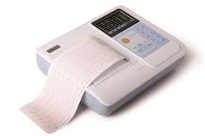
ӨЭМТ: ДЭВШИЛТЭТ ТЕХНОЛОГИ
Биохимийн хагас автомат анализатор /2өрх Нарны дөш, Уян сэтгэл/
Монитор /4 өрх/
Гематологи хагас автомат анализатор
/3 өрх/ Энэрэлт-Хархорин ӨЭМТ
Зүрхний бичлэгийн аппарат /4 өрх/

Slide 19
2022 оны хөрөнгө оруулалт :
БАРИЛГА: Шилжих барилга
Хужирт сумын Эрүүл мэндийн төв 1 тэрбум
Богд сумын Эрүүл мэндийн төв 1 тэрбум Хархорин нэгдсэн эмнэлэг, Төгрөг, Гучин-Ус, Сант сумын эрүүл мэндийн төвийн барилга угсралт 1,5 тэрбум Бат-Өлзий, Хайрхандулаан сумын эрүүл мэндийн төвийн өргөтгөл
Их засвар: Эрүүл мэндийн газрын гадна фасад, Хужирт, Хархорин нэгдсэн эмнэлгийн сантехникийн засвар
Тоног төхөөрөмж : БОЭТ- Нүдний хагалгааны микроскоп, Хархорин нэгдсэн эмнэлэг- бактериологийн лаборатори, түргэн тусламжийн автомашин Бүрд, Баян-Өндөр, Өлзийт Тарагт, Сант,Богд, Бат-Өлзий сумын эрүүл мэндийн төв, Хархорин нэгдсэн эмнэлэг

Slide 20
Тоног төхөөрөмжийн хадгалалт, хамгаалалтад анхаарах асуудал:
Тоног төхөөрөмжийг горимын дагуу ажиллуулах, зөв харьцах
Хүлээж авсан, хүлээлцсэн тухай акт, ашиглалтын горим, ажиллагааны журнал хөтлөх
Төсвийн захирагч нар ажил хүлээлцэхэд хөрөнгө, тоног төхөөрөмж хүлээлцдэггүйгээс тоног төхөөрөмж дутагдах эрсдэлтэй
ТБОНХБАҮХА тухай хууль, нягтлан бодох бүртгэлийн хуулийн дагуу эд хариуцагч бүрээр карт хөтөлдөггүй

Slide 21
Тоног төхөөрөмжийн хадгалалт, хамгаалалтад анхаарах асуудал:
ТБОНӨБАҮХА тухай хууль, нягтлан бодох бүртгэлийн хуулийн дагуу хөрөнгийн тооллогын комисс томилдог боловч тооллогын үр дүнг хэлэлцэж холбогдох арга хэмжээг хэрэгжүүлдэггүй.
Сумын Иргэдийн хурал хөдлөх хөрөнгийн шийдвэр гаргахаас өмнө албан бичгээр зөвшилцөх
Байгууллагууд тоног төхөөрөмжийн элэгдэл байгуулах хугацааг зөв тооцох асуудлууд тулгарч байна.

Slide 22
АНХААРАЛ ХАНДУУЛСАН ТА БҮХЭНД БАЯРЛАЛАА

